Slide 1
Презентація з хімії на тему:”Спирт.Загальні відомості про спирт”
підготували:
учениці 11-А класу
Харківської ЗОШ І-ІІІ ступенів №102
Антіпова Марія і Уськіна Ольга

Slide 2
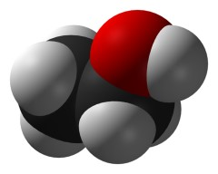
Оксигеновмісні органічні сполуки – це сполуки,в молекулах яких крім С і Н міститься О.
Спирти – оксигеновмісні органічні сполуки,в яких вуглеводна група сполучена з гідроксильною групою - ОН

Slide 3
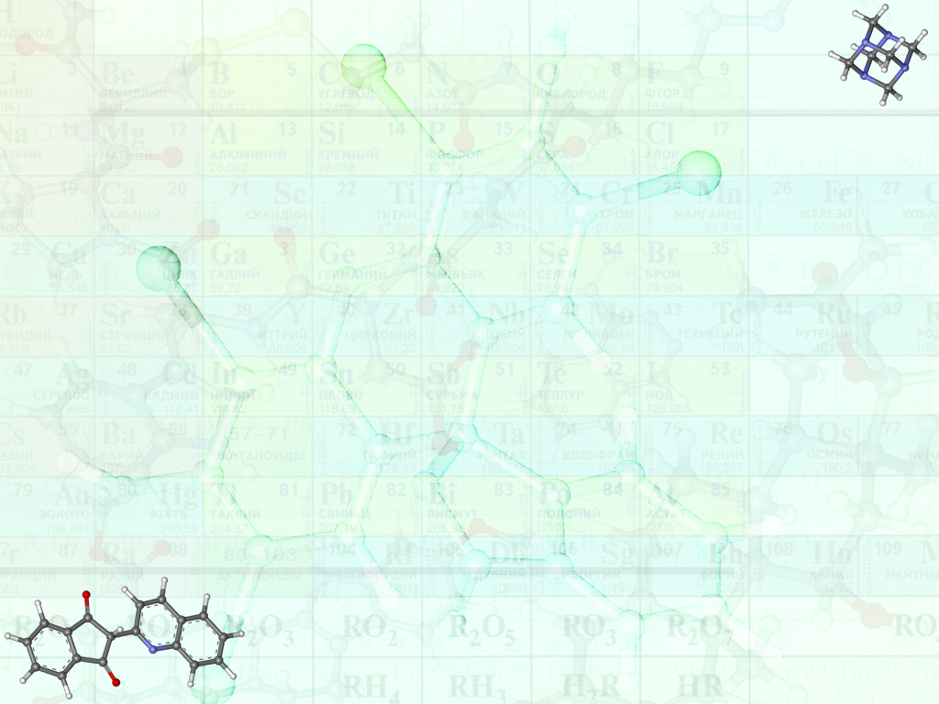
Класифікація спиртів
Одноатомні
наявність однієї ОН-групи
СН3ОН - метанол
Багатоатомні
Наявність декількох ОН-груп
С3Н8О3 - гліцерин

Slide 4
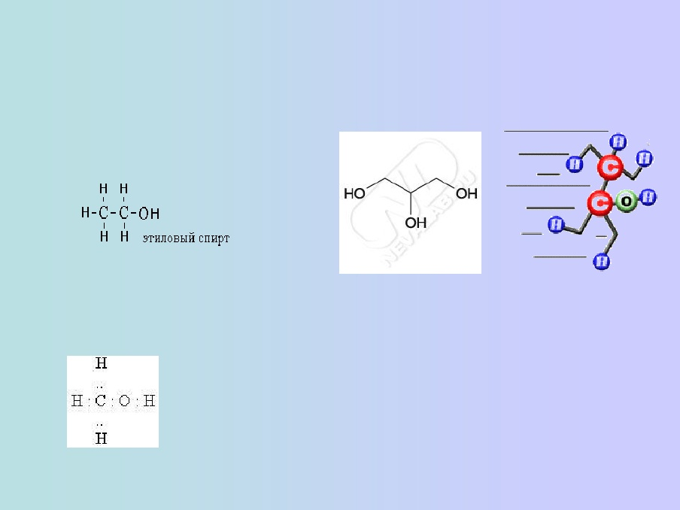
Формули молекул спиртів
Структурні формули
Гліцерин
Етанол
Електронна формула метанолу
Молекулярні формули:
СН3ОН – метанол
С2Н5ОН – етанол
С3Н8О3 - гліцерин

Slide 5

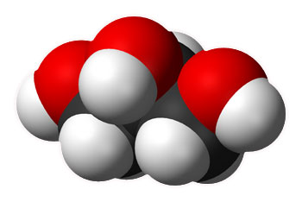

Фізичні властивості спиртів
Метанол й етанол
Гліцерин

Slide 6
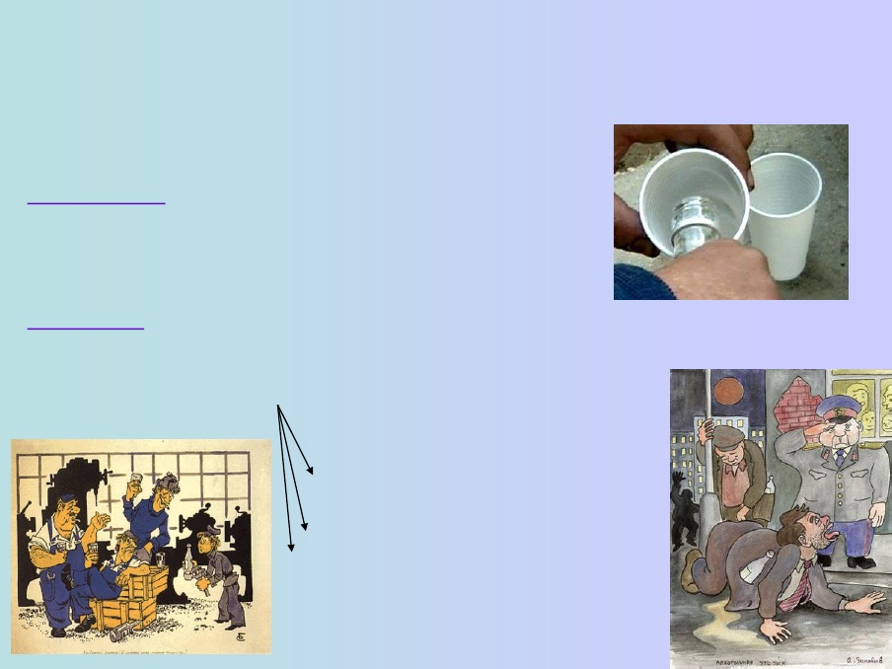
Фізологічна дія метанолу й етанолу
Метанол – дуже отруйна рідина10 мл спричиняє сліпоту25 мл – смерть.
Етанол –наркотична речовина, що у невеликих кількостях викликає сп’яніння, а при зловживаннях – захворювання алкоголізм.Дія на організм: впливає на:
швидкість реакції
розумову діяльність
психічні та фізичні розлади

Slide 7
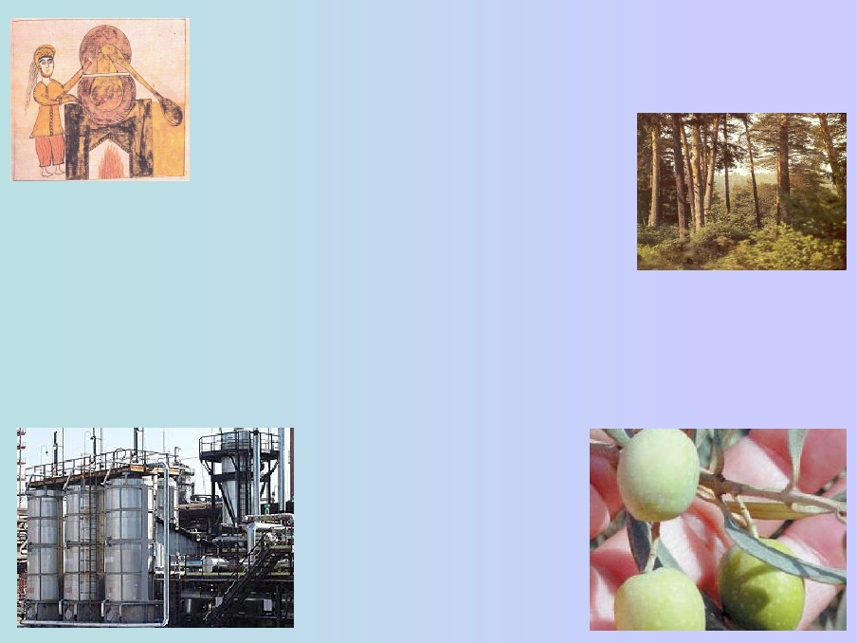
Застосування метанолу

Slide 8
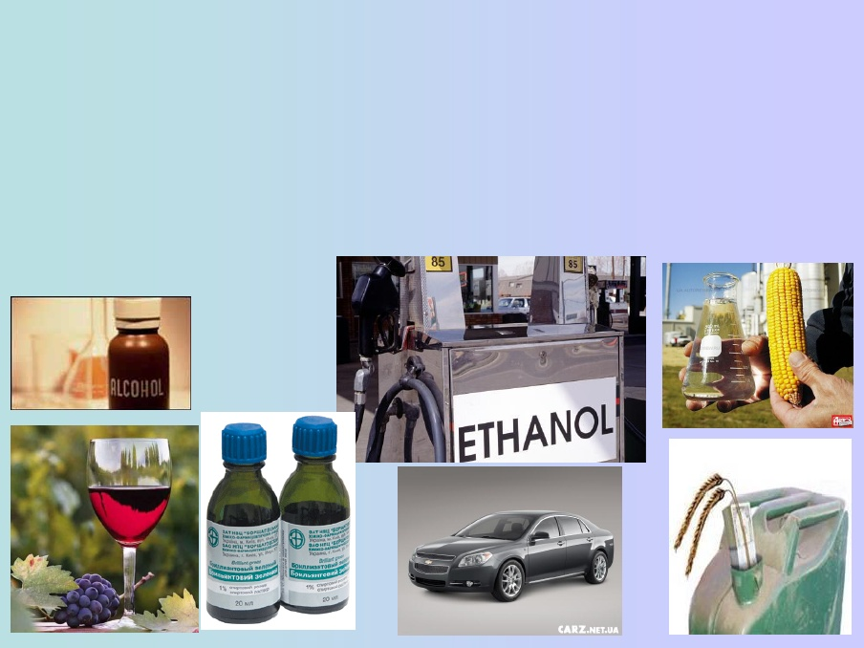
Застосування етанолу

Slide 9
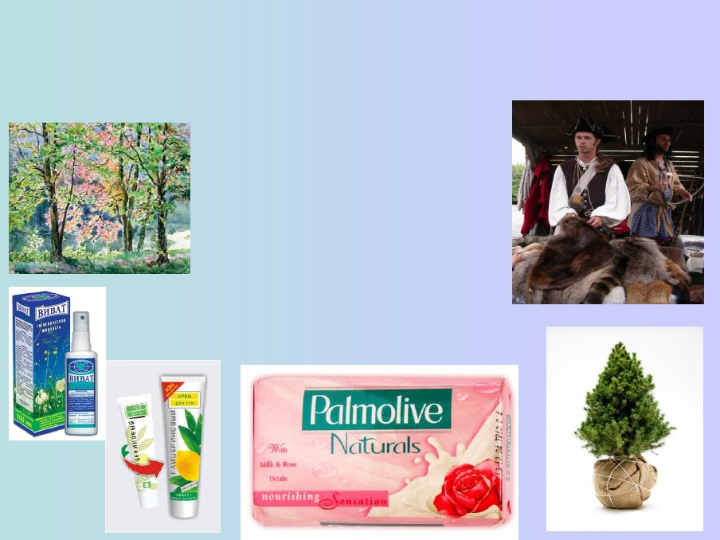
Застосування гліцерину

Slide 10
Дякуємо за увагу!

